Slide 1



Slide 2


重症肺炎1例

Slide 3

● 病例简介
摘要
1.独特性：患者因着凉后出现咳嗽胸部不适后引起重症肺炎
2.背景：患者受凉后感染，引起重症肺炎，呼吸衰竭

Slide 4
● 患者基础信息
1.人口学信息：47岁男性，湖北人
2.主诉：咳嗽胸痛1月余，加重半月
3.既往史：既往有吸烟史20年，平均每天一包

Slide 5
● 入院后检查
1.体格检查：
T37.7 HR95次/分，血压112/51mmHg，昏迷，气管插管接呼吸机辅助通气，双侧瞳孔等大等圆约3mm，对光反应迟钝，左肺呼吸音低，左侧胸腔闭式引流可见黄色浑浊液体
2.辅助检查：
胸片提示双肺感染

Slide 6
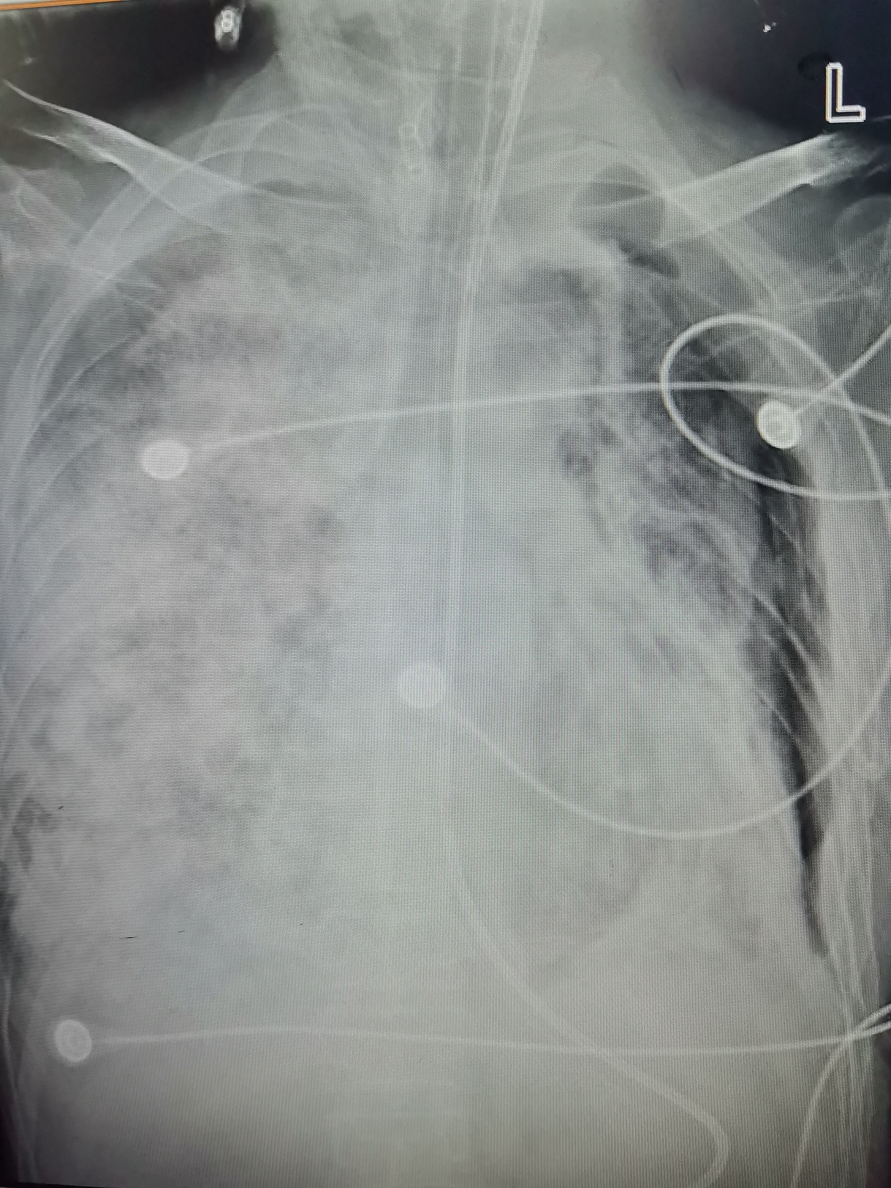
● 入院后检查
3.影像学检查：

Slide 7
● 诊断评估
诊断评估
1.初步诊断：重症肺炎，呼吸衰竭，ARDS重度，左侧 肺脓肿伴肺炎，左侧 气胸，双侧胸腔积液
2.诊断依据：患者症状，外院痰培养鲍曼不动杆菌
3.鉴别诊断：急性支气管炎，慢性支气管炎，阻塞性肺炎

Slide 8
● 治疗过程
1.药物（入院后完善纤支镜检查，可见大量灰白色浓痰。各项感染指标高，予以依拉环素➕多粘菌素 B➕头孢哌酮舒巴坦➕利奈唑胺抗感染治疗，希为纳改善炎症，俯卧位通气等，）
2.手术（无）

Slide 9
● 治疗过程
3.微生物/病理结果（后肺泡灌洗液ngs为鲍曼不动杆菌（CRAB)，血ngs为鲍曼不动杆菌）
4.方案调整（调整抗感染方案为头孢哌酮舒巴坦➕依拉环素➕多粘菌素 B）
5.指标追踪（.pct最高1.4后降至0.44 IL6入院458降至30.5 白细胞最高15降至10.87）

Slide 10
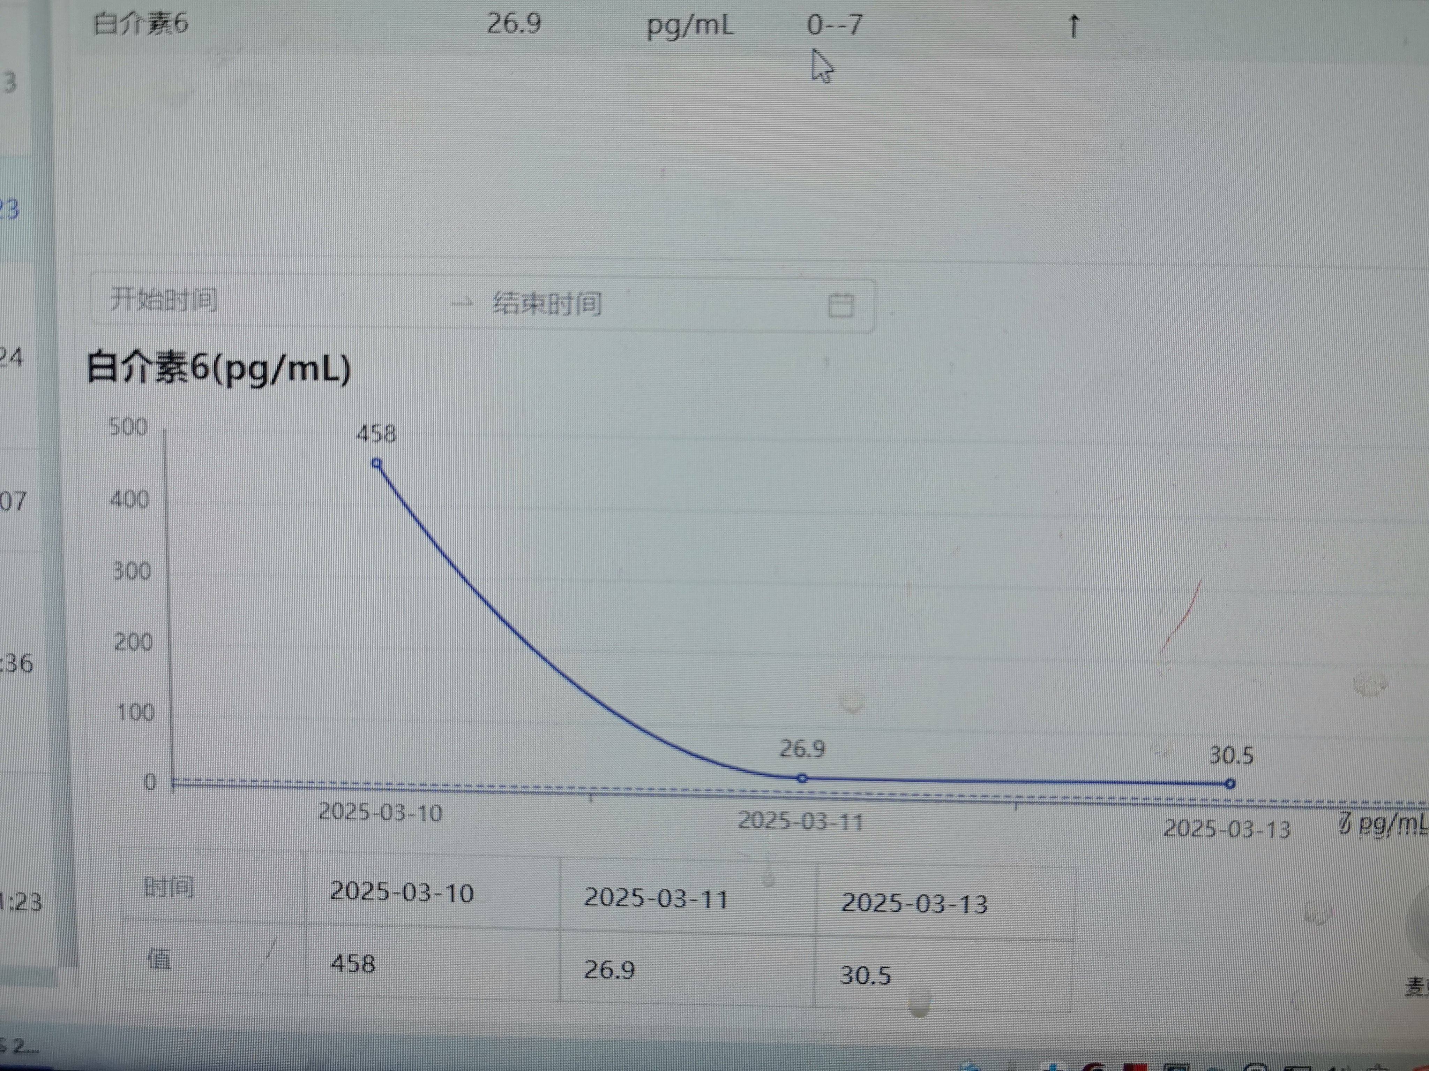
● 治疗过程
3.时间轴记录:(折线图)

Slide 11

● 诊疗体会
1.疗效评价：本例患者感染严重，肺部感染至血流感染，均为crab，使用依拉环素联合头孢哌酮舒巴坦多粘菌素b抗感染治疗，效果显著
2.局限性：患者病情危重，最后未能追踪结果
3.结论：纤支镜检查及ngs可快速诊断病原菌，指导临床针对性治疗

Slide 12
感谢观看
敬请指导

